Slide 1
Activer le mode plein écran sinon cliquez pour chaque diapo sur

Slide 2
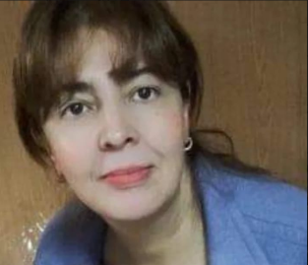
Les traumatismes de l’abdomen
MINISTERE DE L’ENSEIGNEMENT SUPERIEUR ET DE LA RECHERCHE SCIENTIFIQUE UNIVERSITE HADJ LAKHDAR BATNA 2 Faculté de Médecine
Dr Sonia Medaregnarou Boubir
Maitre assistante en chirurgie générale
Module des urgences médico-chirurgicales
Module de gastroentérologie
6ème année médecine
4ème année médecine
s.medaregnarou@univ-batna2.dz
2019-2020
Notes:
Chères étudiantes, chers étudiants, j’ espère que vous allez bien,
Je me présente, Dr Medaregnarou , maitre assistante en chirurgie générale à la faculté de Batna,
Le cours que je vais vous présenter est intitulé « Les traumatismes de l’abdomen »

Slide 3
Plan
Définition
Rappel anatomique
Causes
Mécanismes lésionnels
Bilan lésionnel
Évaluation de la gravité des lésions
Réparation et traitement
Conclusion
Référence
Notes:
Le plan du cours est simple, il comprend
Définition
Rappel anatomique
Causes
Mécanismes lésionnelles
Bilan lésionnel
Évaluation de la gravité des lésions
Réparation et traitement
Conclusion
Référence

